Slide 1

P.CLAL.D.07_1 ΣΤΑΛΙΕΣ & ΑΠΟΘΗΚΕΥΤΙΚΑ ΕΙΣΑΓΩΓΗΣ ΑΡΚΑΣ
Εγχειρίδιο Σταλιών & Αποθηκευτικών Εισαγωγής

Slide 2
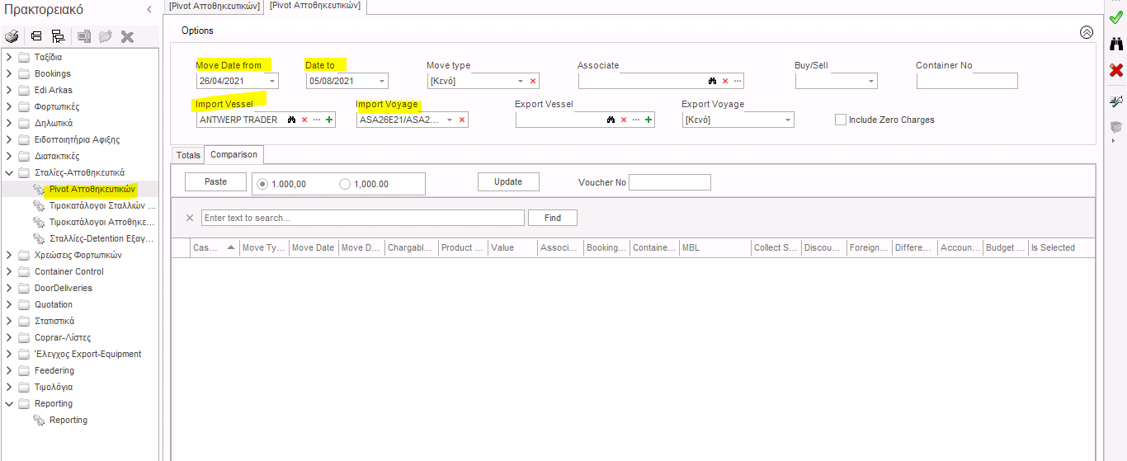
ΕΛΕΓΧΟΣ ΑΠΟΘΗΚΕΥΤΙΚΩΝ ΕΙΣΑΓΩΓΗΣ

Slide 3
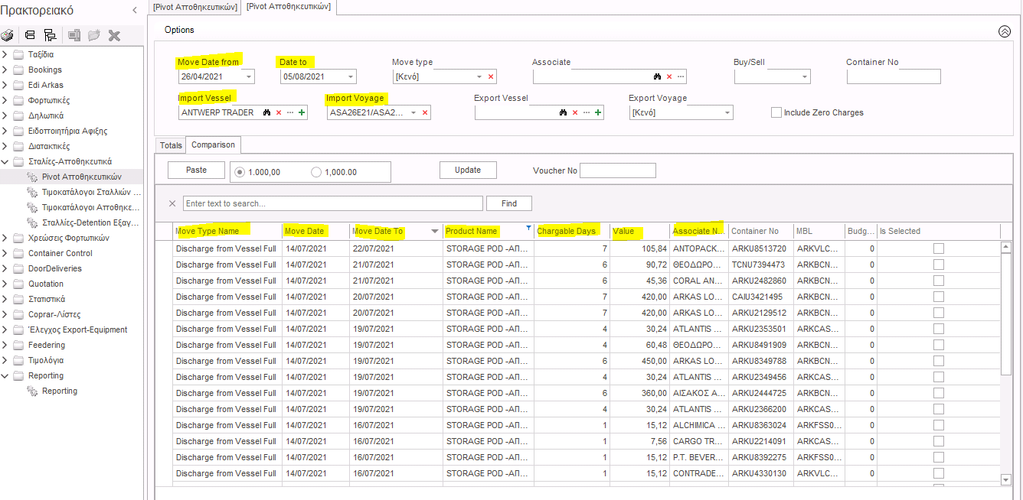
ΕΛΕΓΧΟΣ ΑΠΟΘΗΚΕΥΤΙΚΩΝ ΕΙΣΑΓΩΓΗΣ

Slide 4
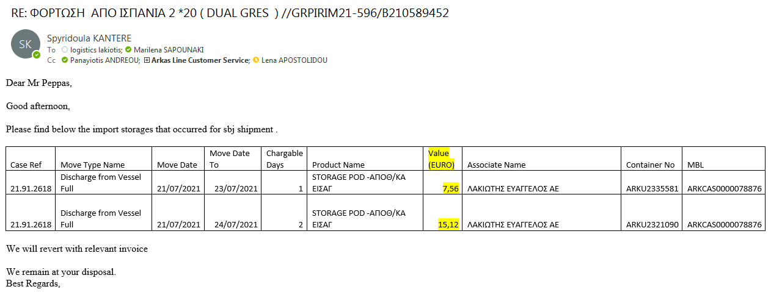
ΕΝΗΜΕΡΩΣΗ ΠΑΡΑΛΗΠΤΗ ΓΙΑ ΤΟ ΚΟΣΤΟΣ ΤΩΝ ΑΠΟΘΗΚΕΥΤΙΚΩΝ (COLLECT BOOKING)

Slide 5
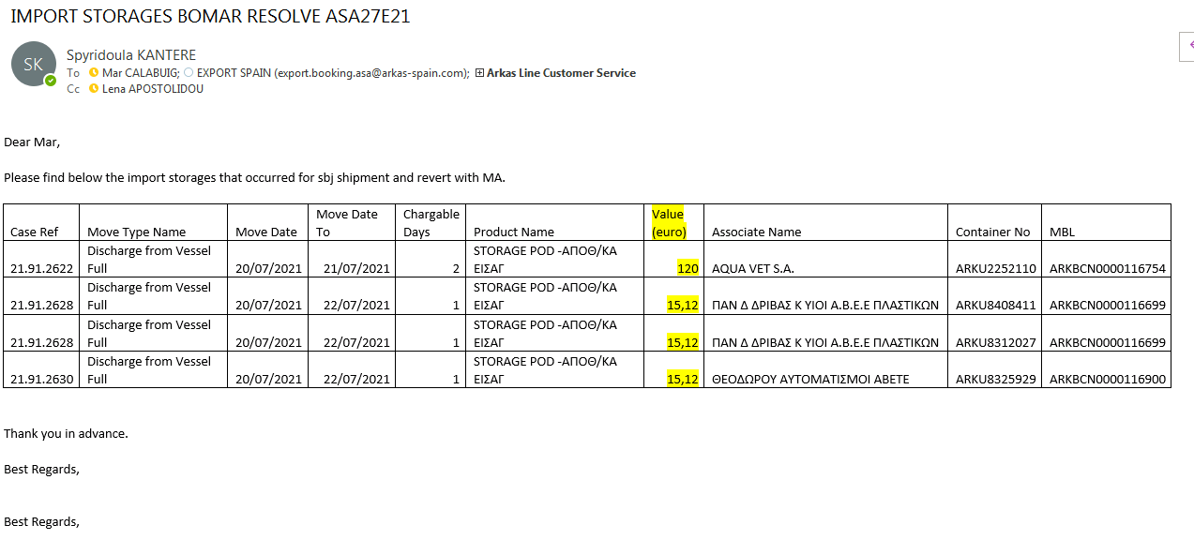
ΕΝΗΜΕΡΩΣΗ ΠΡΑΚΤΟΡΑ ΓΙΑ ΤΟ ΚΟΣΤΟΣ ΤΩΝ ΑΠΟΘΗΚΕΥΤΙΚΩΝ (PREPAID BOOKING)

Slide 6
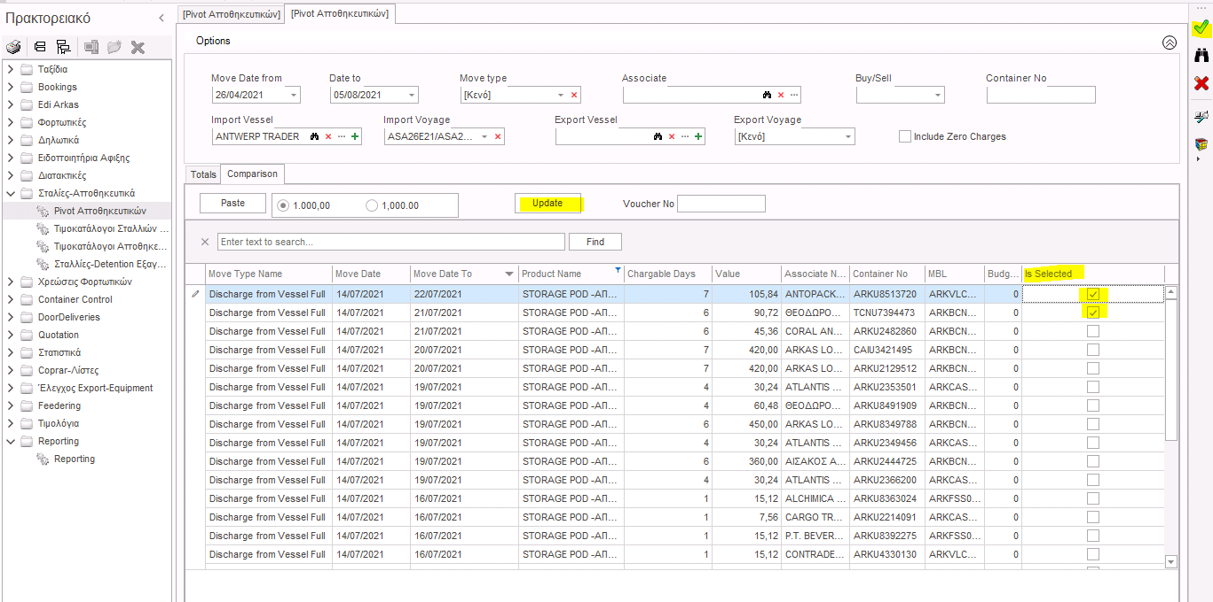
ΕΝΗΜΕΡΩΣΗ ΣΥΣΤΗΜΑΤΟΣ ΜΕ ΤΟ ΠΟΣΟ ΤΗΣ ΤΙΜΟΛΟΓΗΣΗΣ (COLLECT BOOKING)

Slide 7
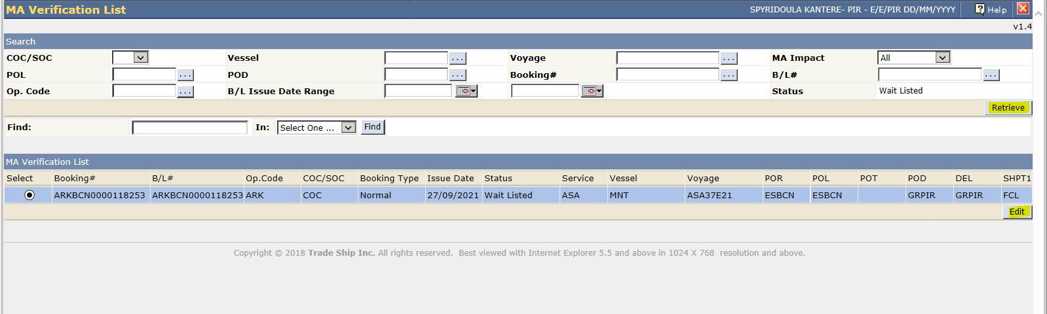
ΛΗΨΗ ΠΟΣΟΥ ΑΠΟΘΗΚΕΥΤΙΚΩΝ ΜΕΣΩ ΜΑ (PREPAID BOOKING) ΑΠΌ ΤΟ ΣΥΣΤΗΜΑ ΤΗΣ ΓΡΑΜΜΗΣ

Slide 8
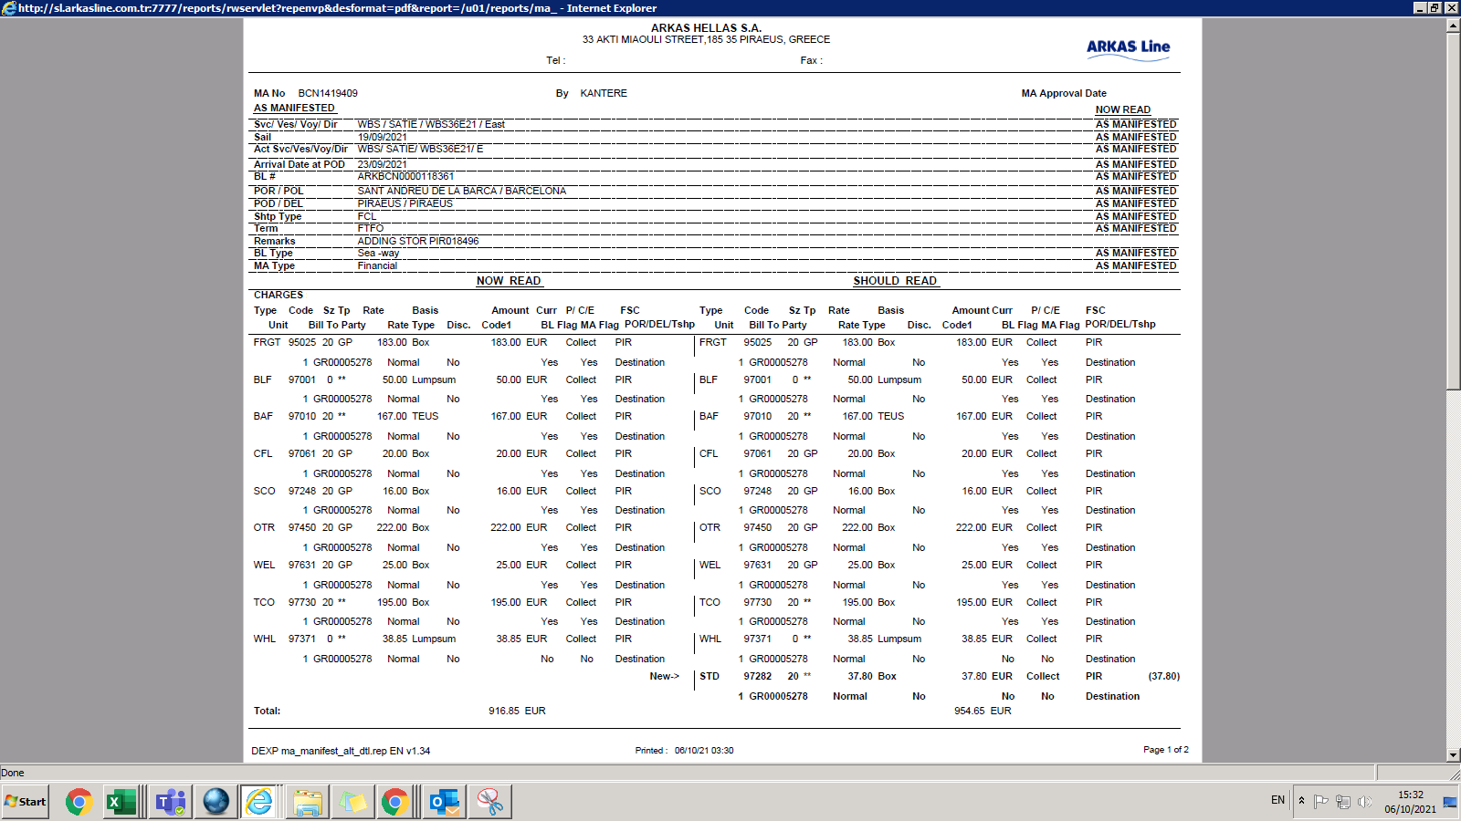
ΛΗΨΗ ΠΟΣΟΥ ΑΠΟΘΗΚΕΥΤΙΚΩΝ ΜΕΣΩ ΜΑ (PREPAID BOOKING) ΑΠΌ ΤΟ ΣΥΣΤΗΜΑ ΤΗΣ ΓΡΑΜΜΗΣ

Slide 9
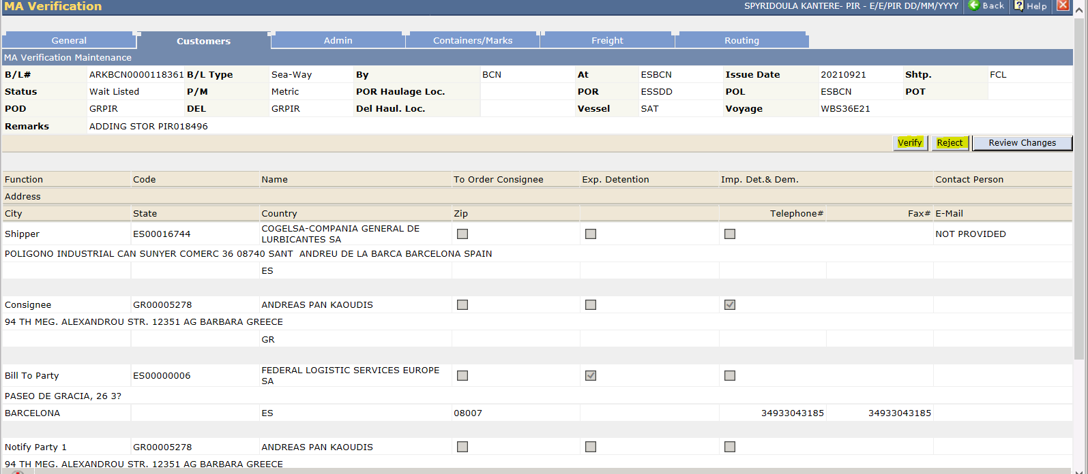
ΛΗΨΗ ΠΟΣΟΥ ΑΠΟΘΗΚΕΥΤΙΚΩΝ ΜΕΣΩ ΜΑ (PREPAID BOOKING) ΑΠΌ ΤΟ ΣΥΣΤΗΜΑ ΤΗΣ ΓΡΑΜΜΗΣ

Slide 10
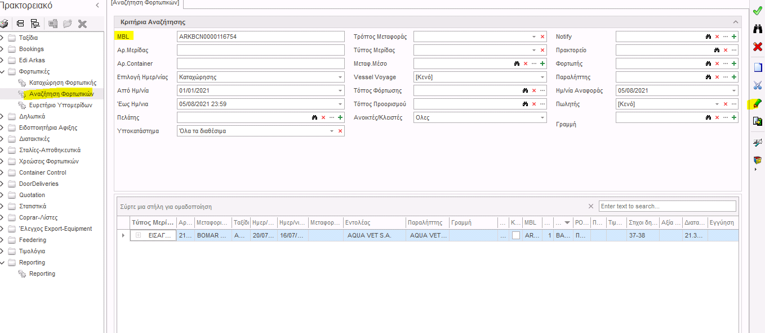
ΕΝΗΜΕΡΩΣΗ ΤΟΠΙΚΟΥ ΣΥΣΤΗΜΑΤΟΣ ΜΕ ΤΟ ΠΟΣΟ ΤΗΣ ΤΙΜΟΛΟΓΗΣΗΣ ΠΟΥ ΛΑΒΑΜΕ ΜΕΣΩ ΜΑ (PREPAID BOOKING)

Slide 11
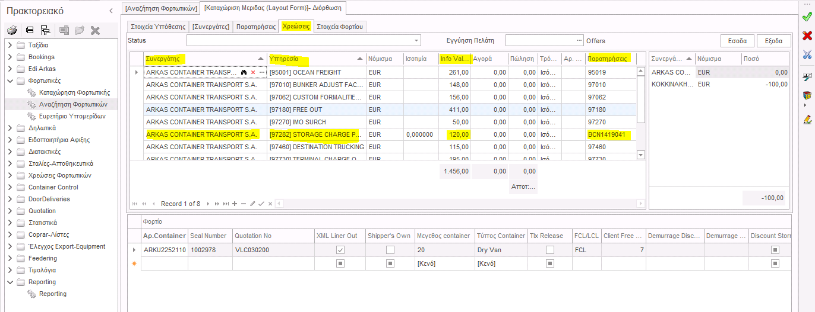
ΕΝΗΜΕΡΩΣΗ ΤΟΠΙΚΟΥ ΣΥΣΤΗΜΑΤΟΣ ΜΕ ΤΟ ΠΟΣΟ ΤΗΣ ΤΙΜΟΛΟΓΗΣΗΣ ΠΟΥ ΛΑΒΑΜΕ ΜΕΣΩ ΜΑ (PREPAID BOOKING)

Slide 12
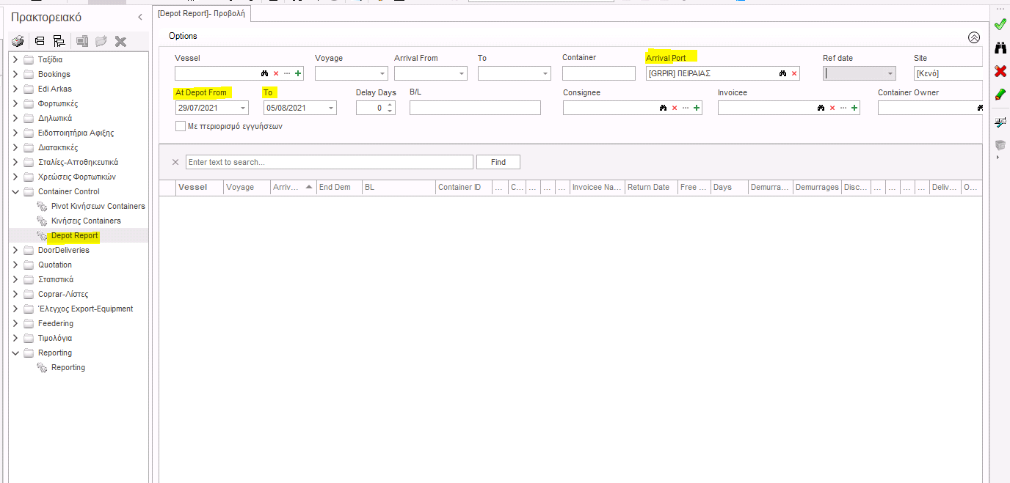
ΕΛΕΓΧΟΣ ΣΤΑΛΙΩΝ ΕΙΣΑΓΩΓΗΣ ΣΤΟ ΤΟΠΙΚΟ ΣΥΣΤΗΜΑ

Slide 13
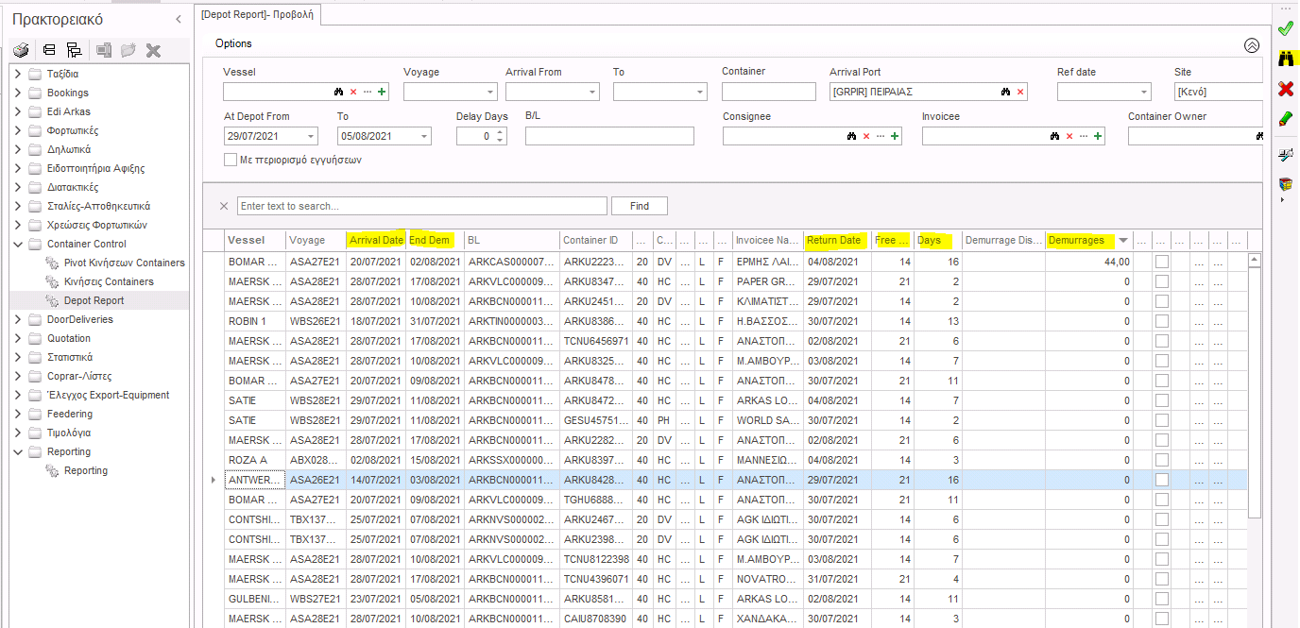
ΕΛΕΓΧΟΣ ΣΤΑΛΙΩΝ ΕΙΣΑΓΩΓΗΣ ΣΤΟ ΤΟΠΙΚΟ ΣΥΣΤΗΜΑ

Slide 14
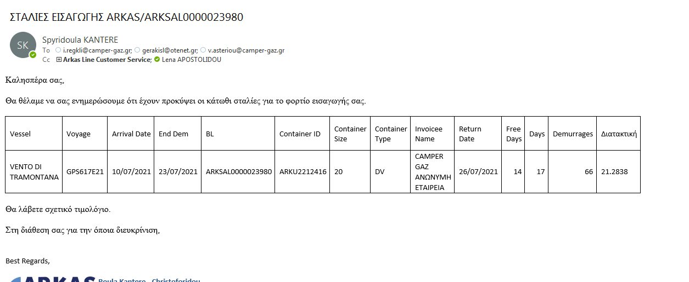
ΕΝΗΜΕΡΩΣΗ ΠΑΡΑΛΗΠΤΗ ΓΙΑ ΤΟ ΚΟΣΤΟΣ ΤΩΝ ΣΤΑΛΙΩΝ ΠΟΥ ΕΧΕΙ ΠΡΟΚΥΨΕΙ

Slide 15
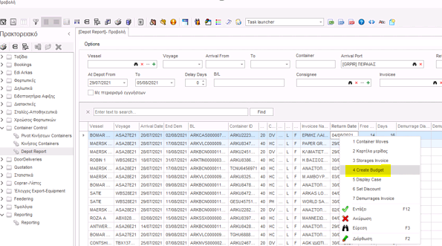
ΤΙΜΟΛΟΓΗΣΗ ΠΑΡΑΛΗΠΤΗ ΓΙΑ ΤΟ ΚΟΣΤΟΣ ΤΩΝ ΣΤΑΛΙΩΝ ΣΤΟ ΤΟΠΙΚΟ ΣΥΣΤΗΜΑ

Slide 16
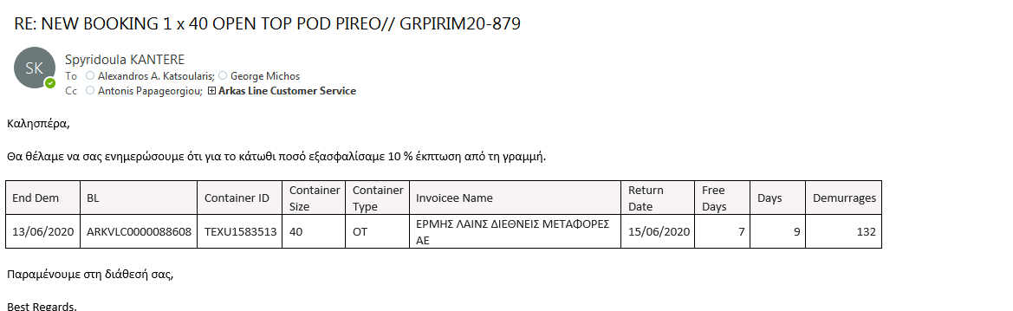
ΣΕ ΠΕΡΙΠΤΩΣΗ ΠΟΥ ΛΑΒΟΥΜΕ ΕΚΠΤΩΣΗ ΕΝΗΜΕΡΩΝΟΥΜΕ ΤΟΝ ΠΕΛΑΤΗ ΚΑΙ ΠΡΟΧΩΡΑΜΕ ΣΤΗΝ ΤΙΜΟΛΟΓΗΣΗ

Slide 17
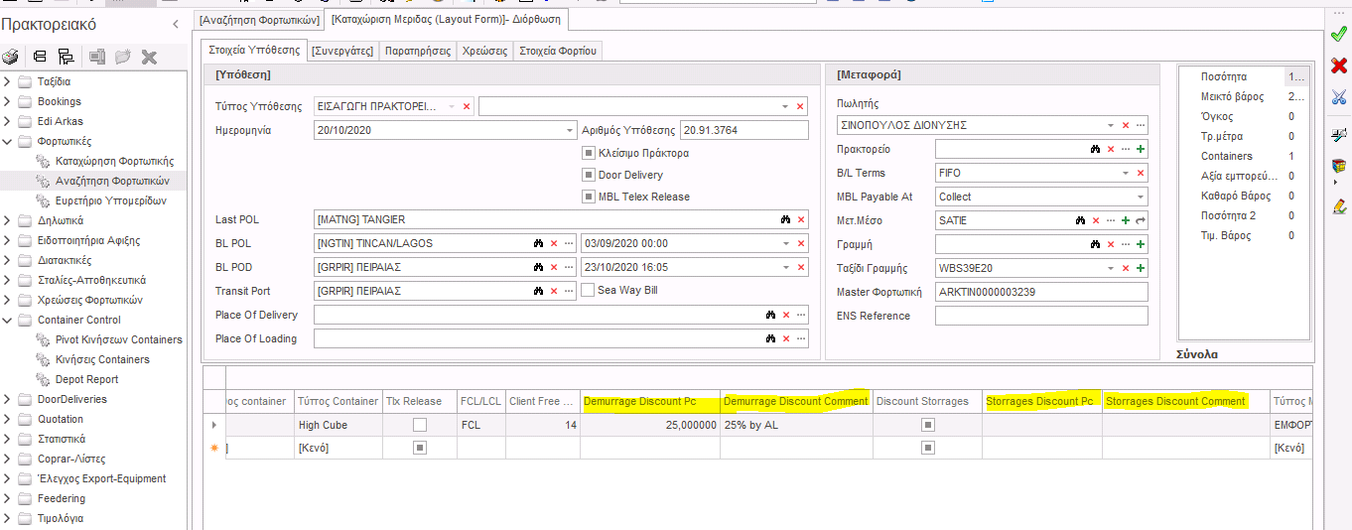
ΣΕ ΠΕΡΙΠΤΩΣΗ ΠΟΥ ΛΑΒΟΥΜΕ ΕΚΠΤΩΣΗ ΤΗΝ ΚΑΤΑΧΩΡΟΥΜΕ ΣΤΟ ΤΟΠΙΚΟ ΣΥΣΤΗΜΑ ΚΑΙ ΤΡΟΠΟΠΟΙΟΥΜΕ ΤΟ ΠΟΣΟ

Slide 18
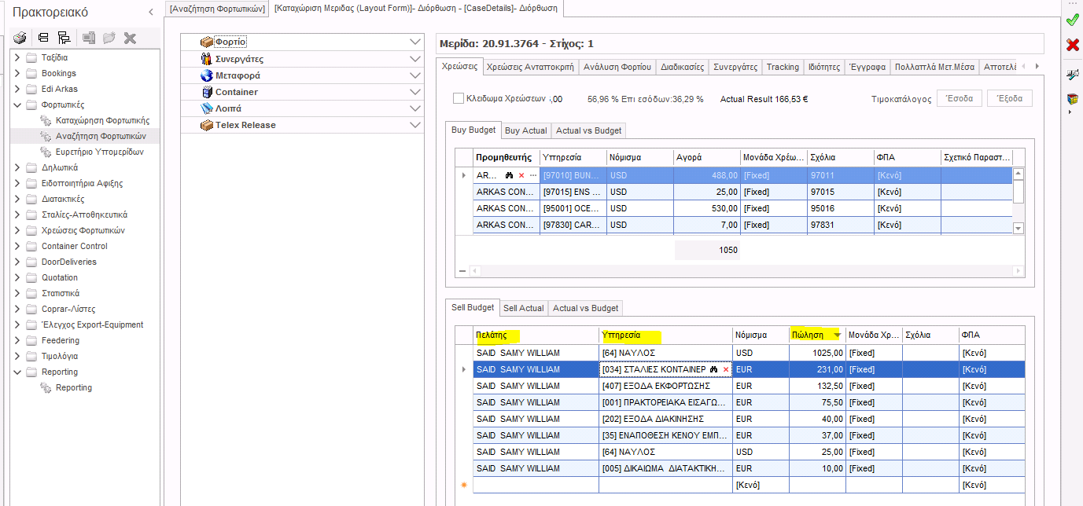
ΣΕ ΠΕΡΙΠΤΩΣΗ ΠΟΥ ΛΑΒΟΥΜΕ ΕΚΠΤΩΣΗ ΤΗΝ ΚΑΤΑΧΩΡΟΥΜΕ ΣΤΟ ΤΟΠΙΚΟ ΣΥΣΤΗΜΑ ΚΑΙ ΤΡΟΠΟΠΟΙΟΥΜΕ ΤΟ ΠΟΣΟ

Slide 19
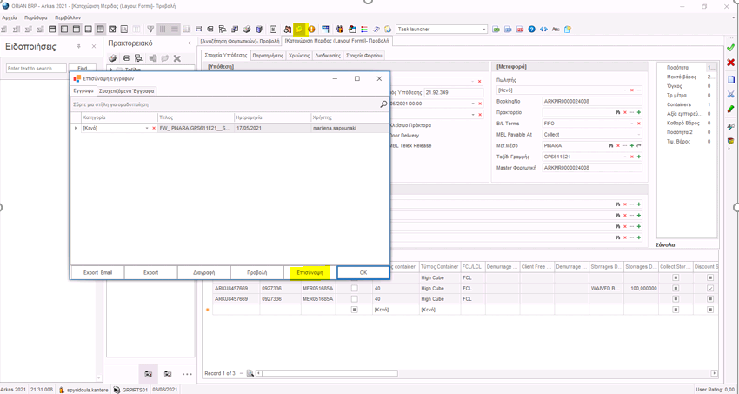
ΕΠΙΣΥΝΑΠΤΟΥΜΕ ΤΟ ΜΗΝΥΜΑ (WAIVE/DISCOUNT)

